Slide 1
페이스 트래킹을 이용한 자동화 짐벌 제작
신한
신현택, 한희준
2024-03-26

Slide 2

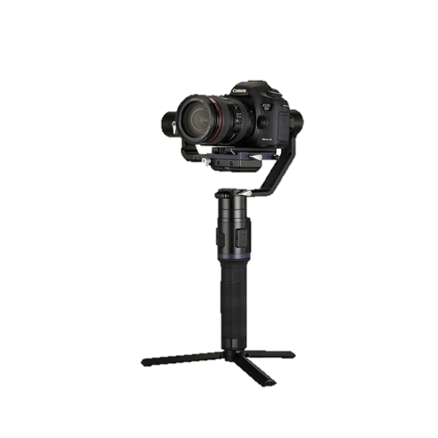
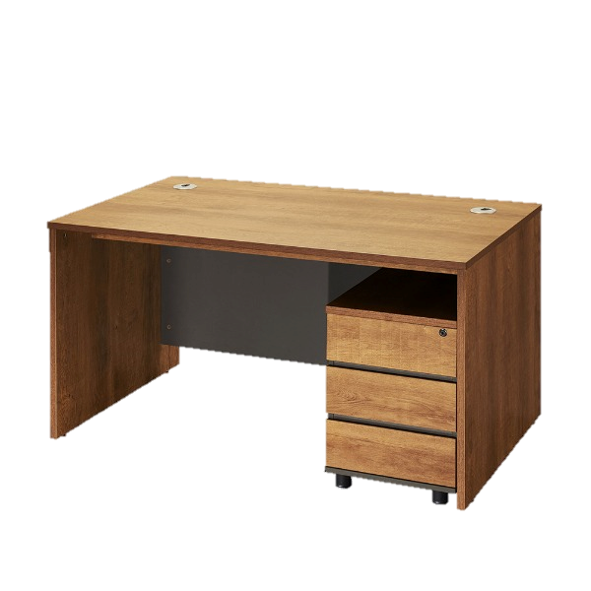
목표
짐벌을 들고 있지 않아도 페이스 트래킹 모델을 이용하여 카메라 시점을 변경하여 준다.
face
face

Slide 3
작동 방식
Z축
Y축
X축

Slide 4



작동 방식
Z축
Y축
face
face
X축
카메라 오른쪽으로 돌려!

Slide 5
순서도
START
중앙에 있나?
YES
NO
카메라 정렬
Y축
방향?
카메라 정렬
X축
Z축
카메라 정렬

Slide 6
시연

Slide 7
Q&A

Slide 8
THANK YOU~ 🙏

